Slide 1

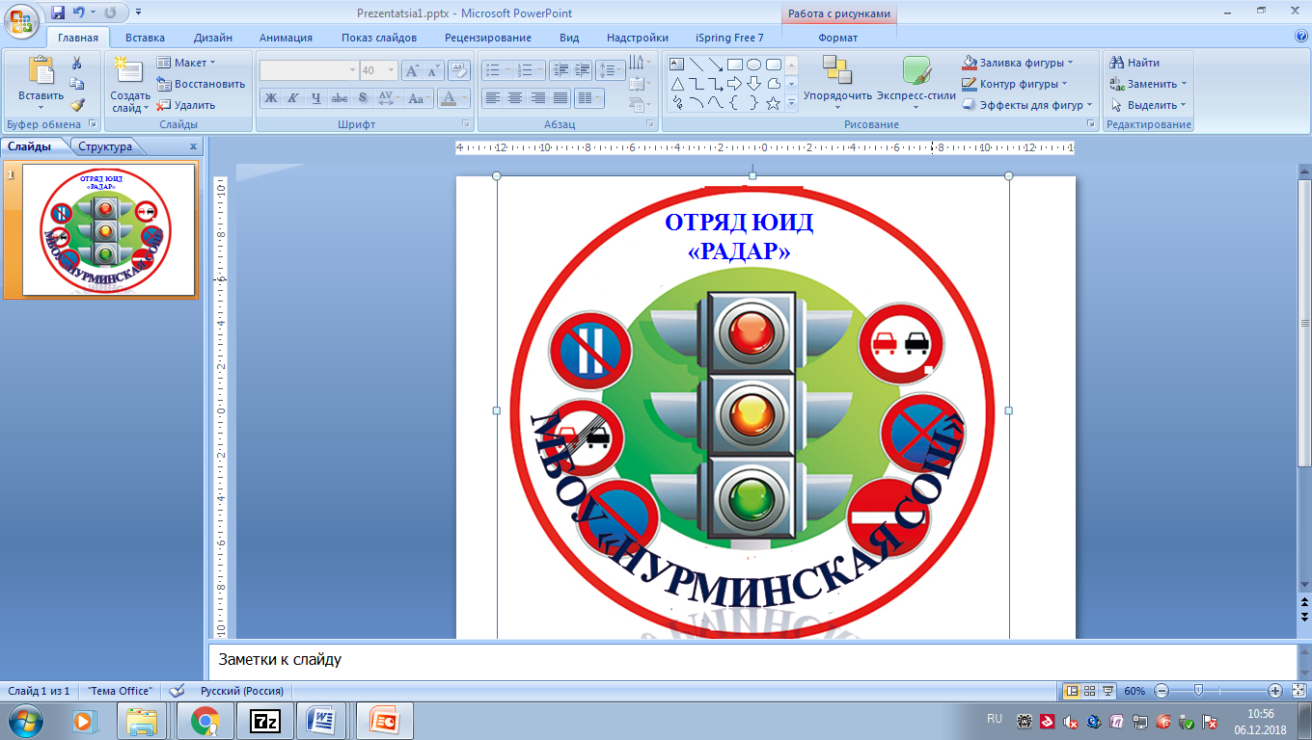
Презентация деятельности
отряда ЮИД -2022
МБОУ «Нурминская СОШ»

Slide 2
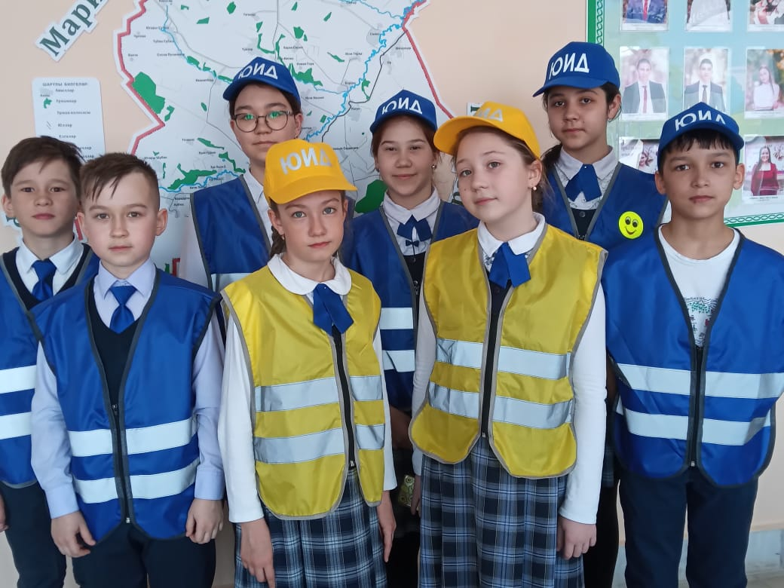
Отряд ЮИД
«Радар»
Форма отряда Эмблема Отряда
Отряд создан 2012 году

Slide 3
Наш девиз:
«Всегда вместе!
Всегда рядом!
За безопасность
всем отрядом!»

Slide 4
Наша цель:
Вести пропаганду правил
дорожного движения (ПДД),
профилактику
дорожно-транспортного
травматизма (ДТП)

Slide 5
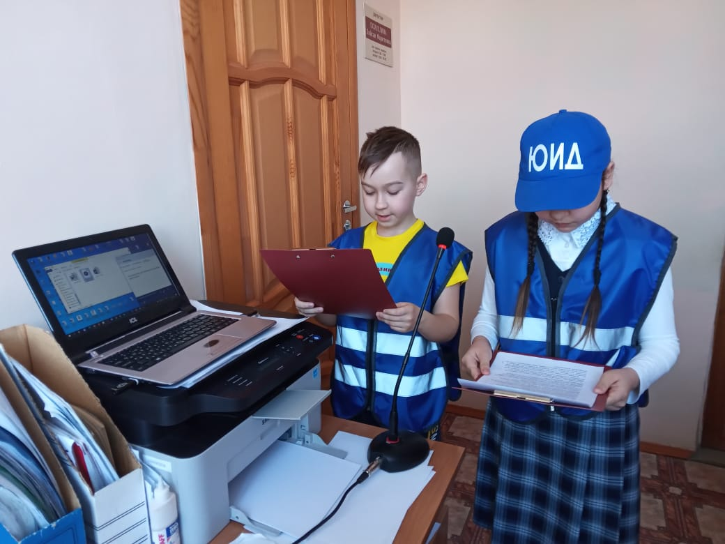
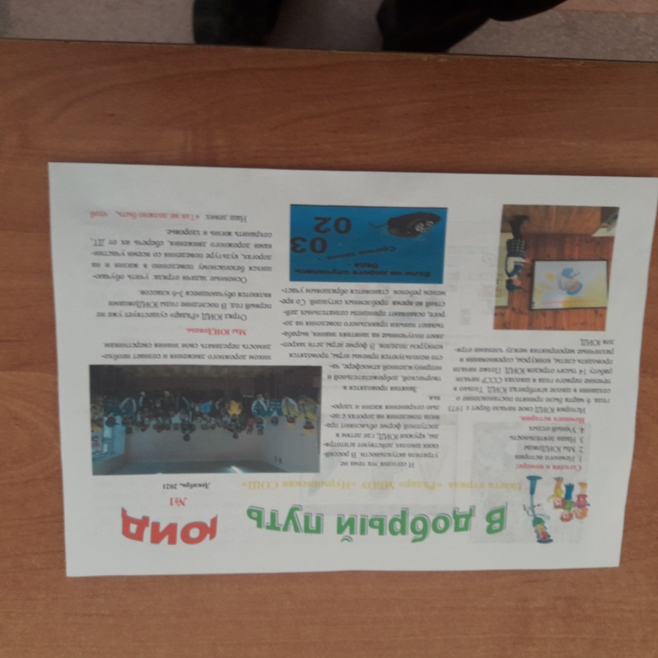
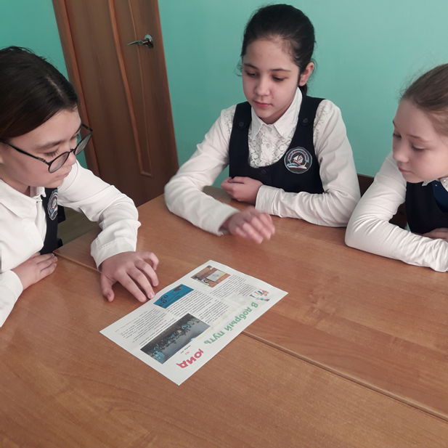
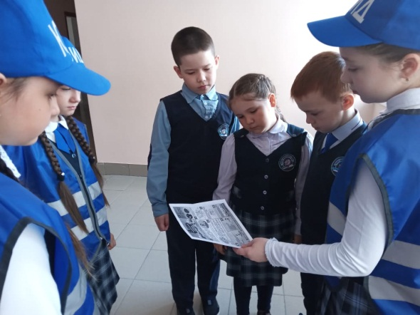
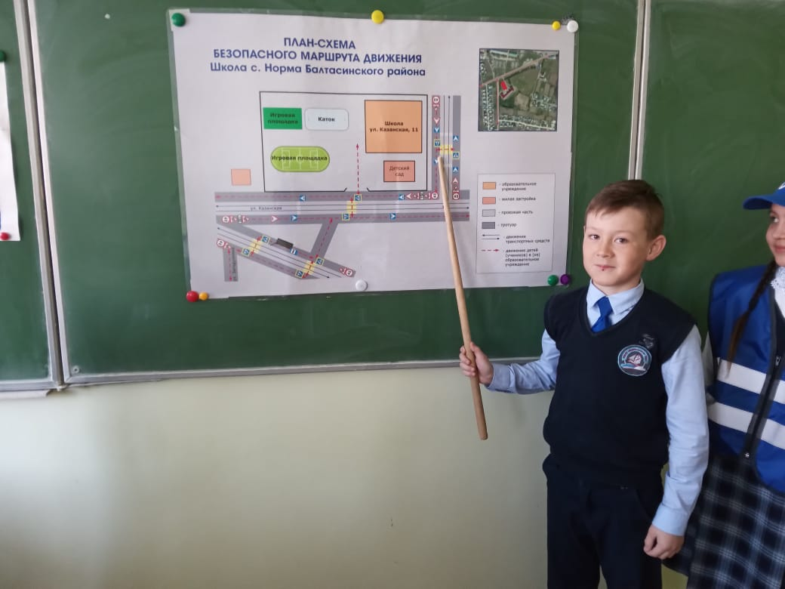
Информационная деятельность
2 раза в месяц в школе выходит на эфир радио рубрика в рамках школьной передачи. А также идёт реализация проекта «Выпуск газеты отряда ЮИД «В добрый путь!». Существует практика пропаганды ПДД с помощью листовок, буклетов. Проводим беседы, караоке, игры по БДД

Slide 6
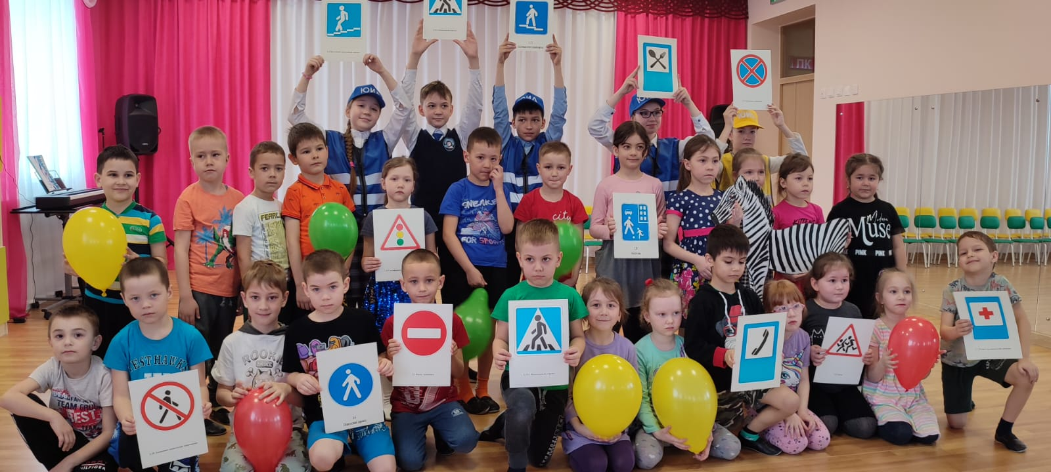
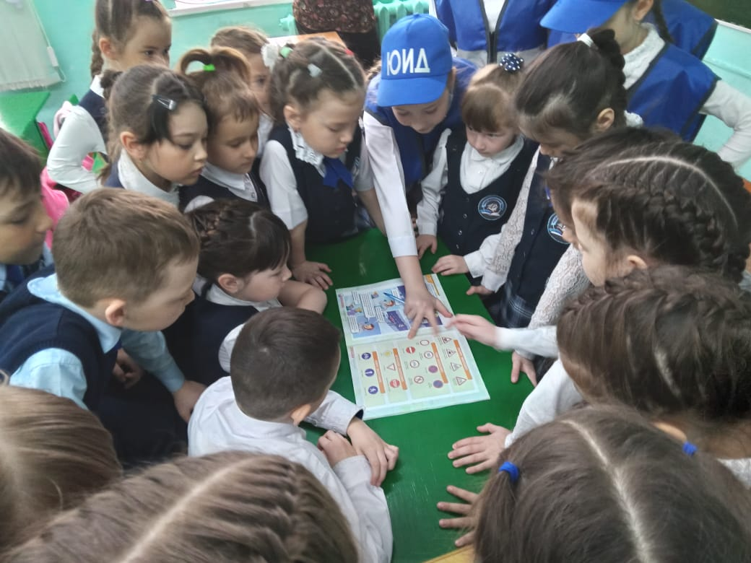
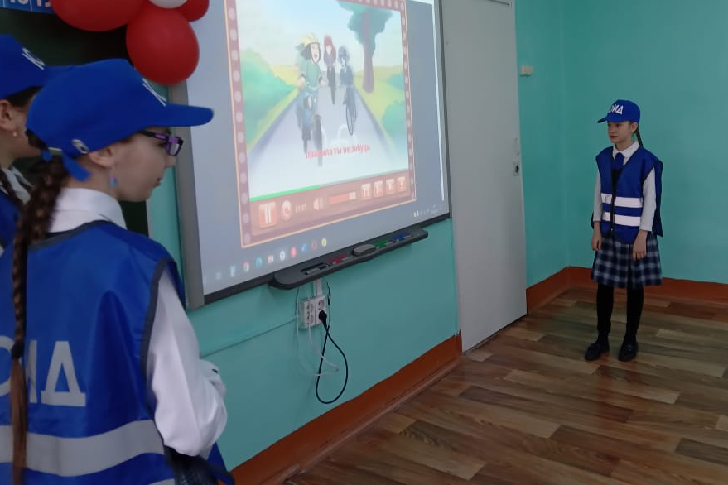
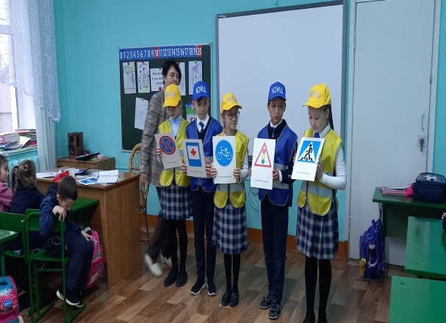
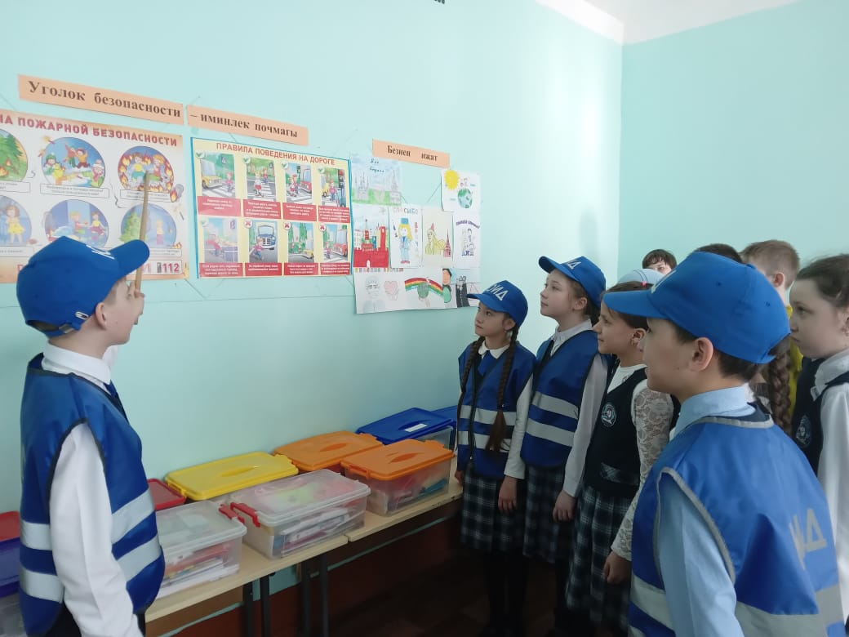
Пропагандистская деятельность !
В классах организован просмотр учебно-познавательных фильмов по БДД, были проведены беседы на тему «Минута безопасности». Были организованы конкурсы, соревнования в рамках «Путешествий в страну Безопасности» и конкурс «Будем правила изучать на пять!». Обучающимся очень нравятся просмотры видео, караоке по сайту «Сакла». Оформлены уголки безопасности.

Slide 7
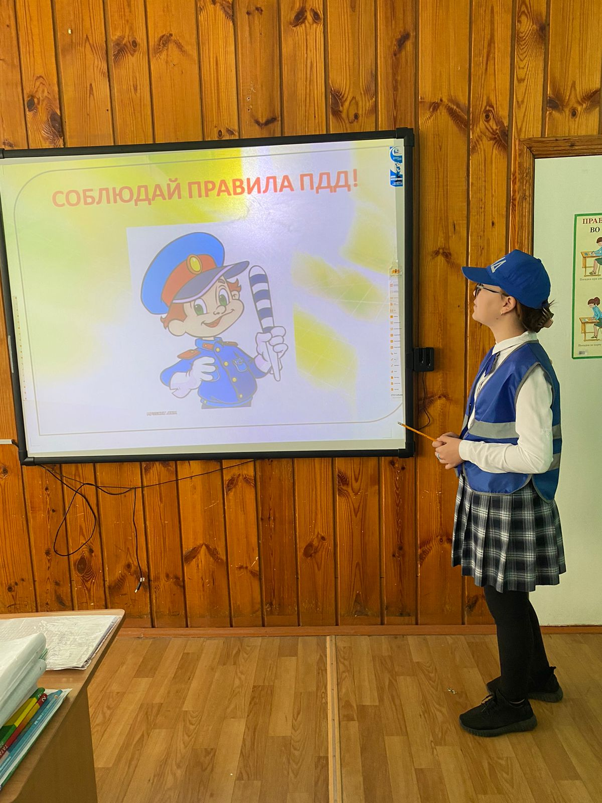
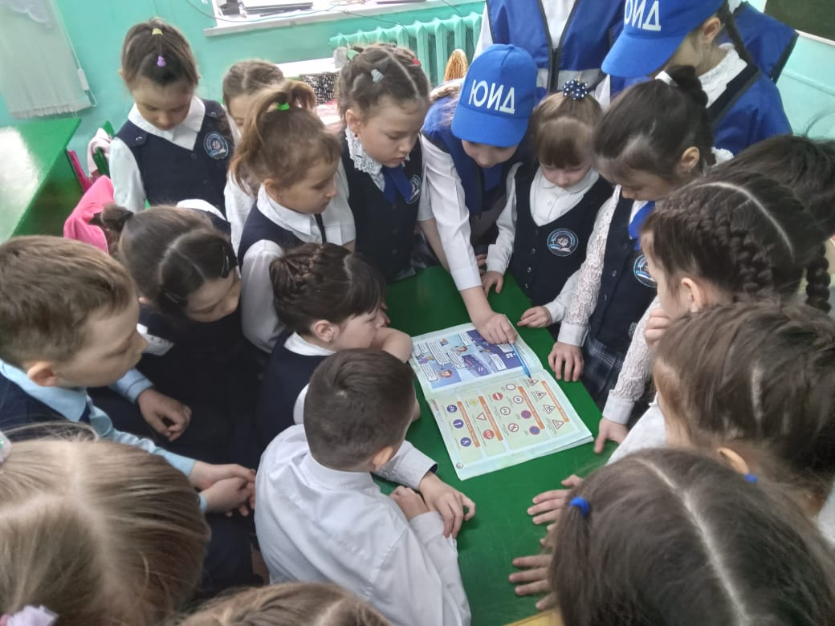
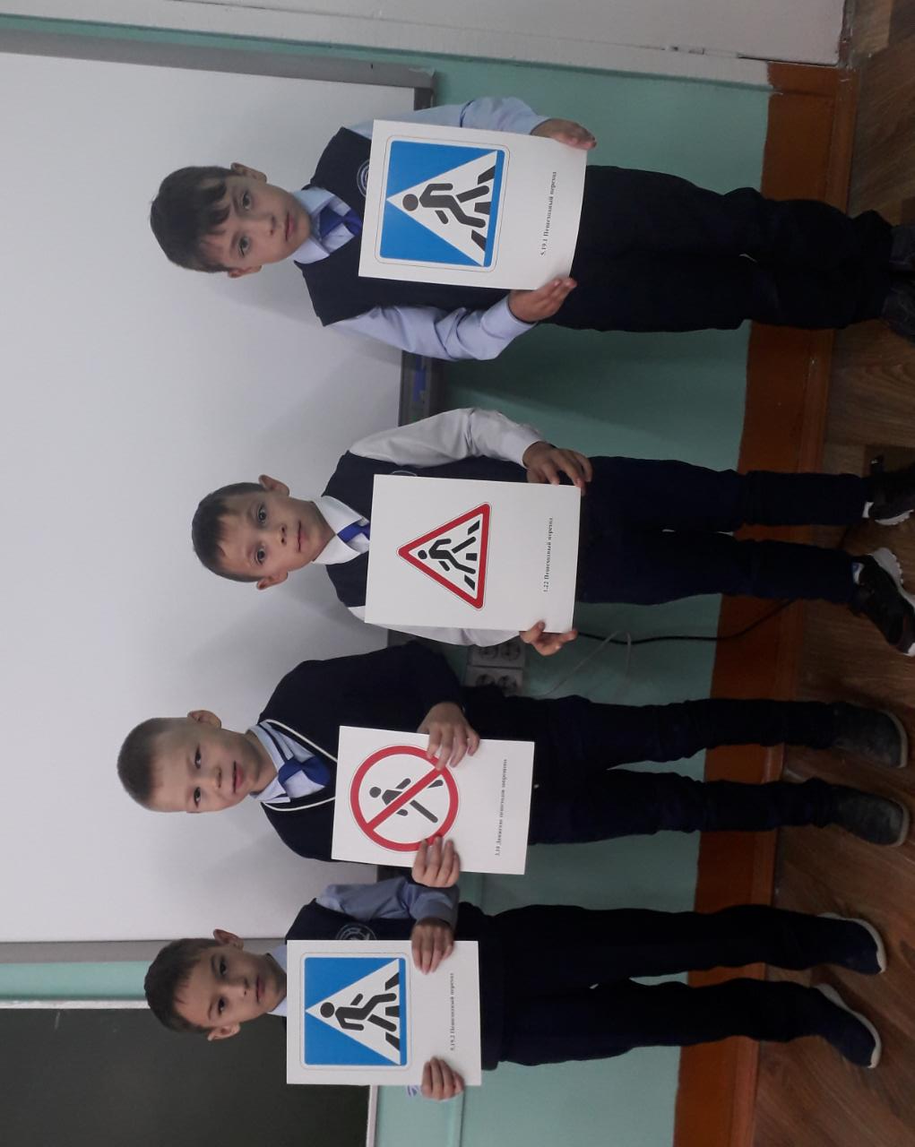

Slide 8
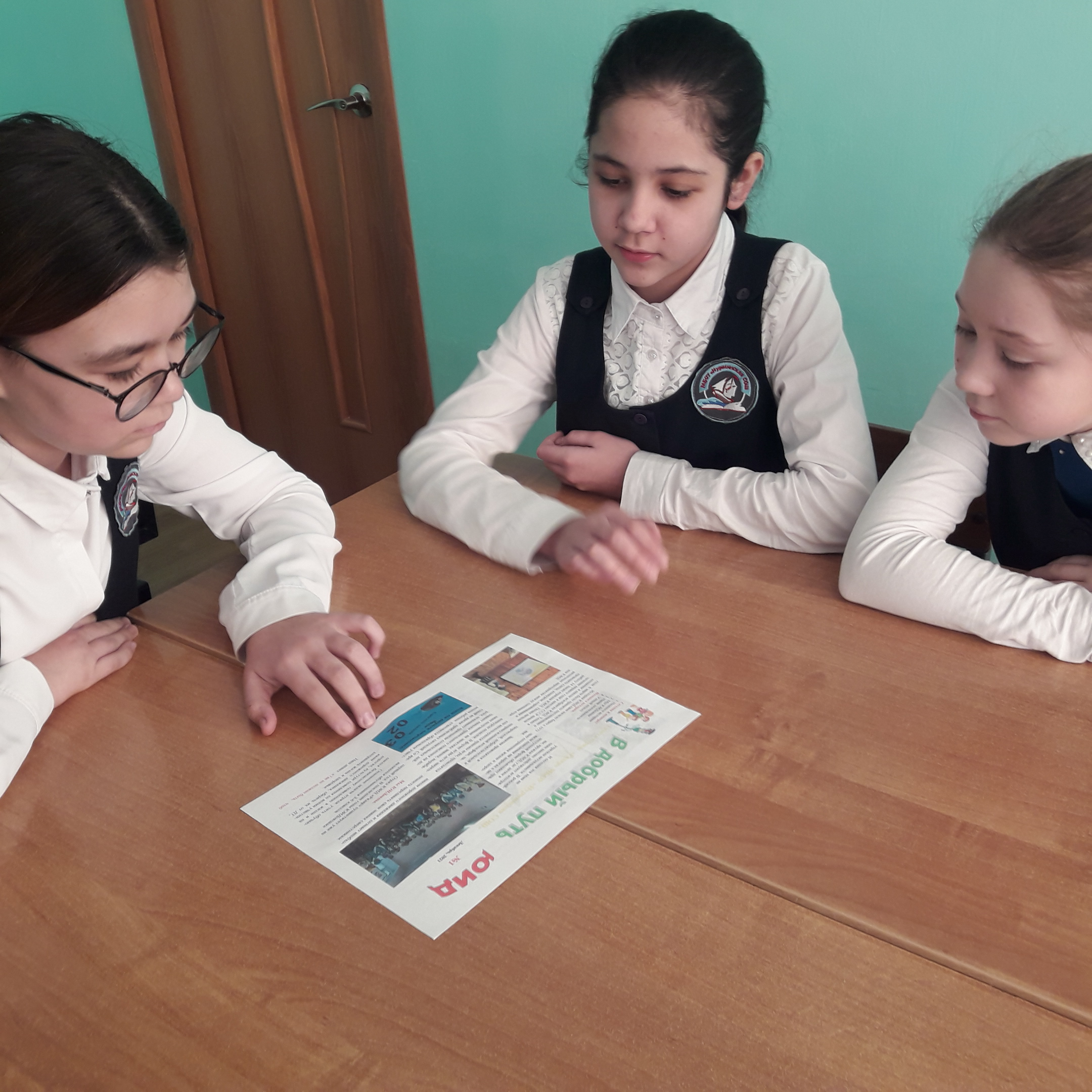
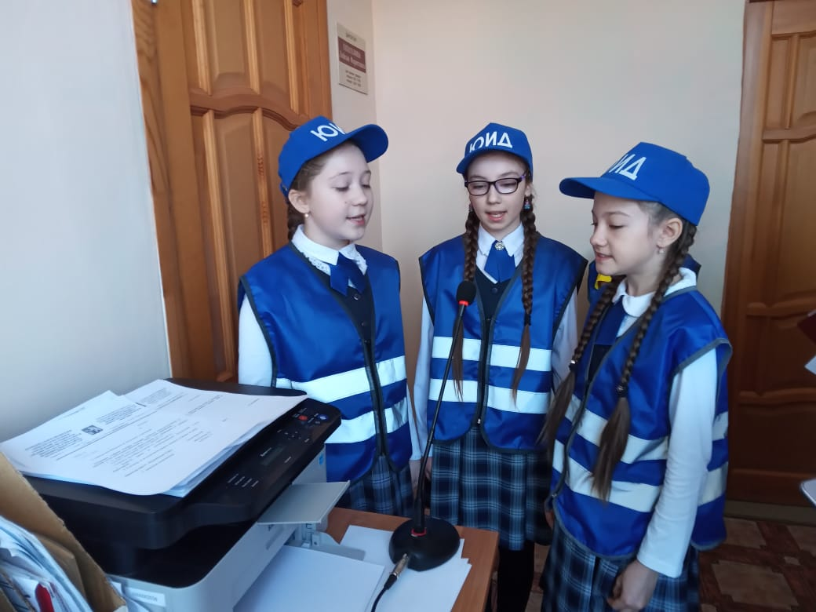
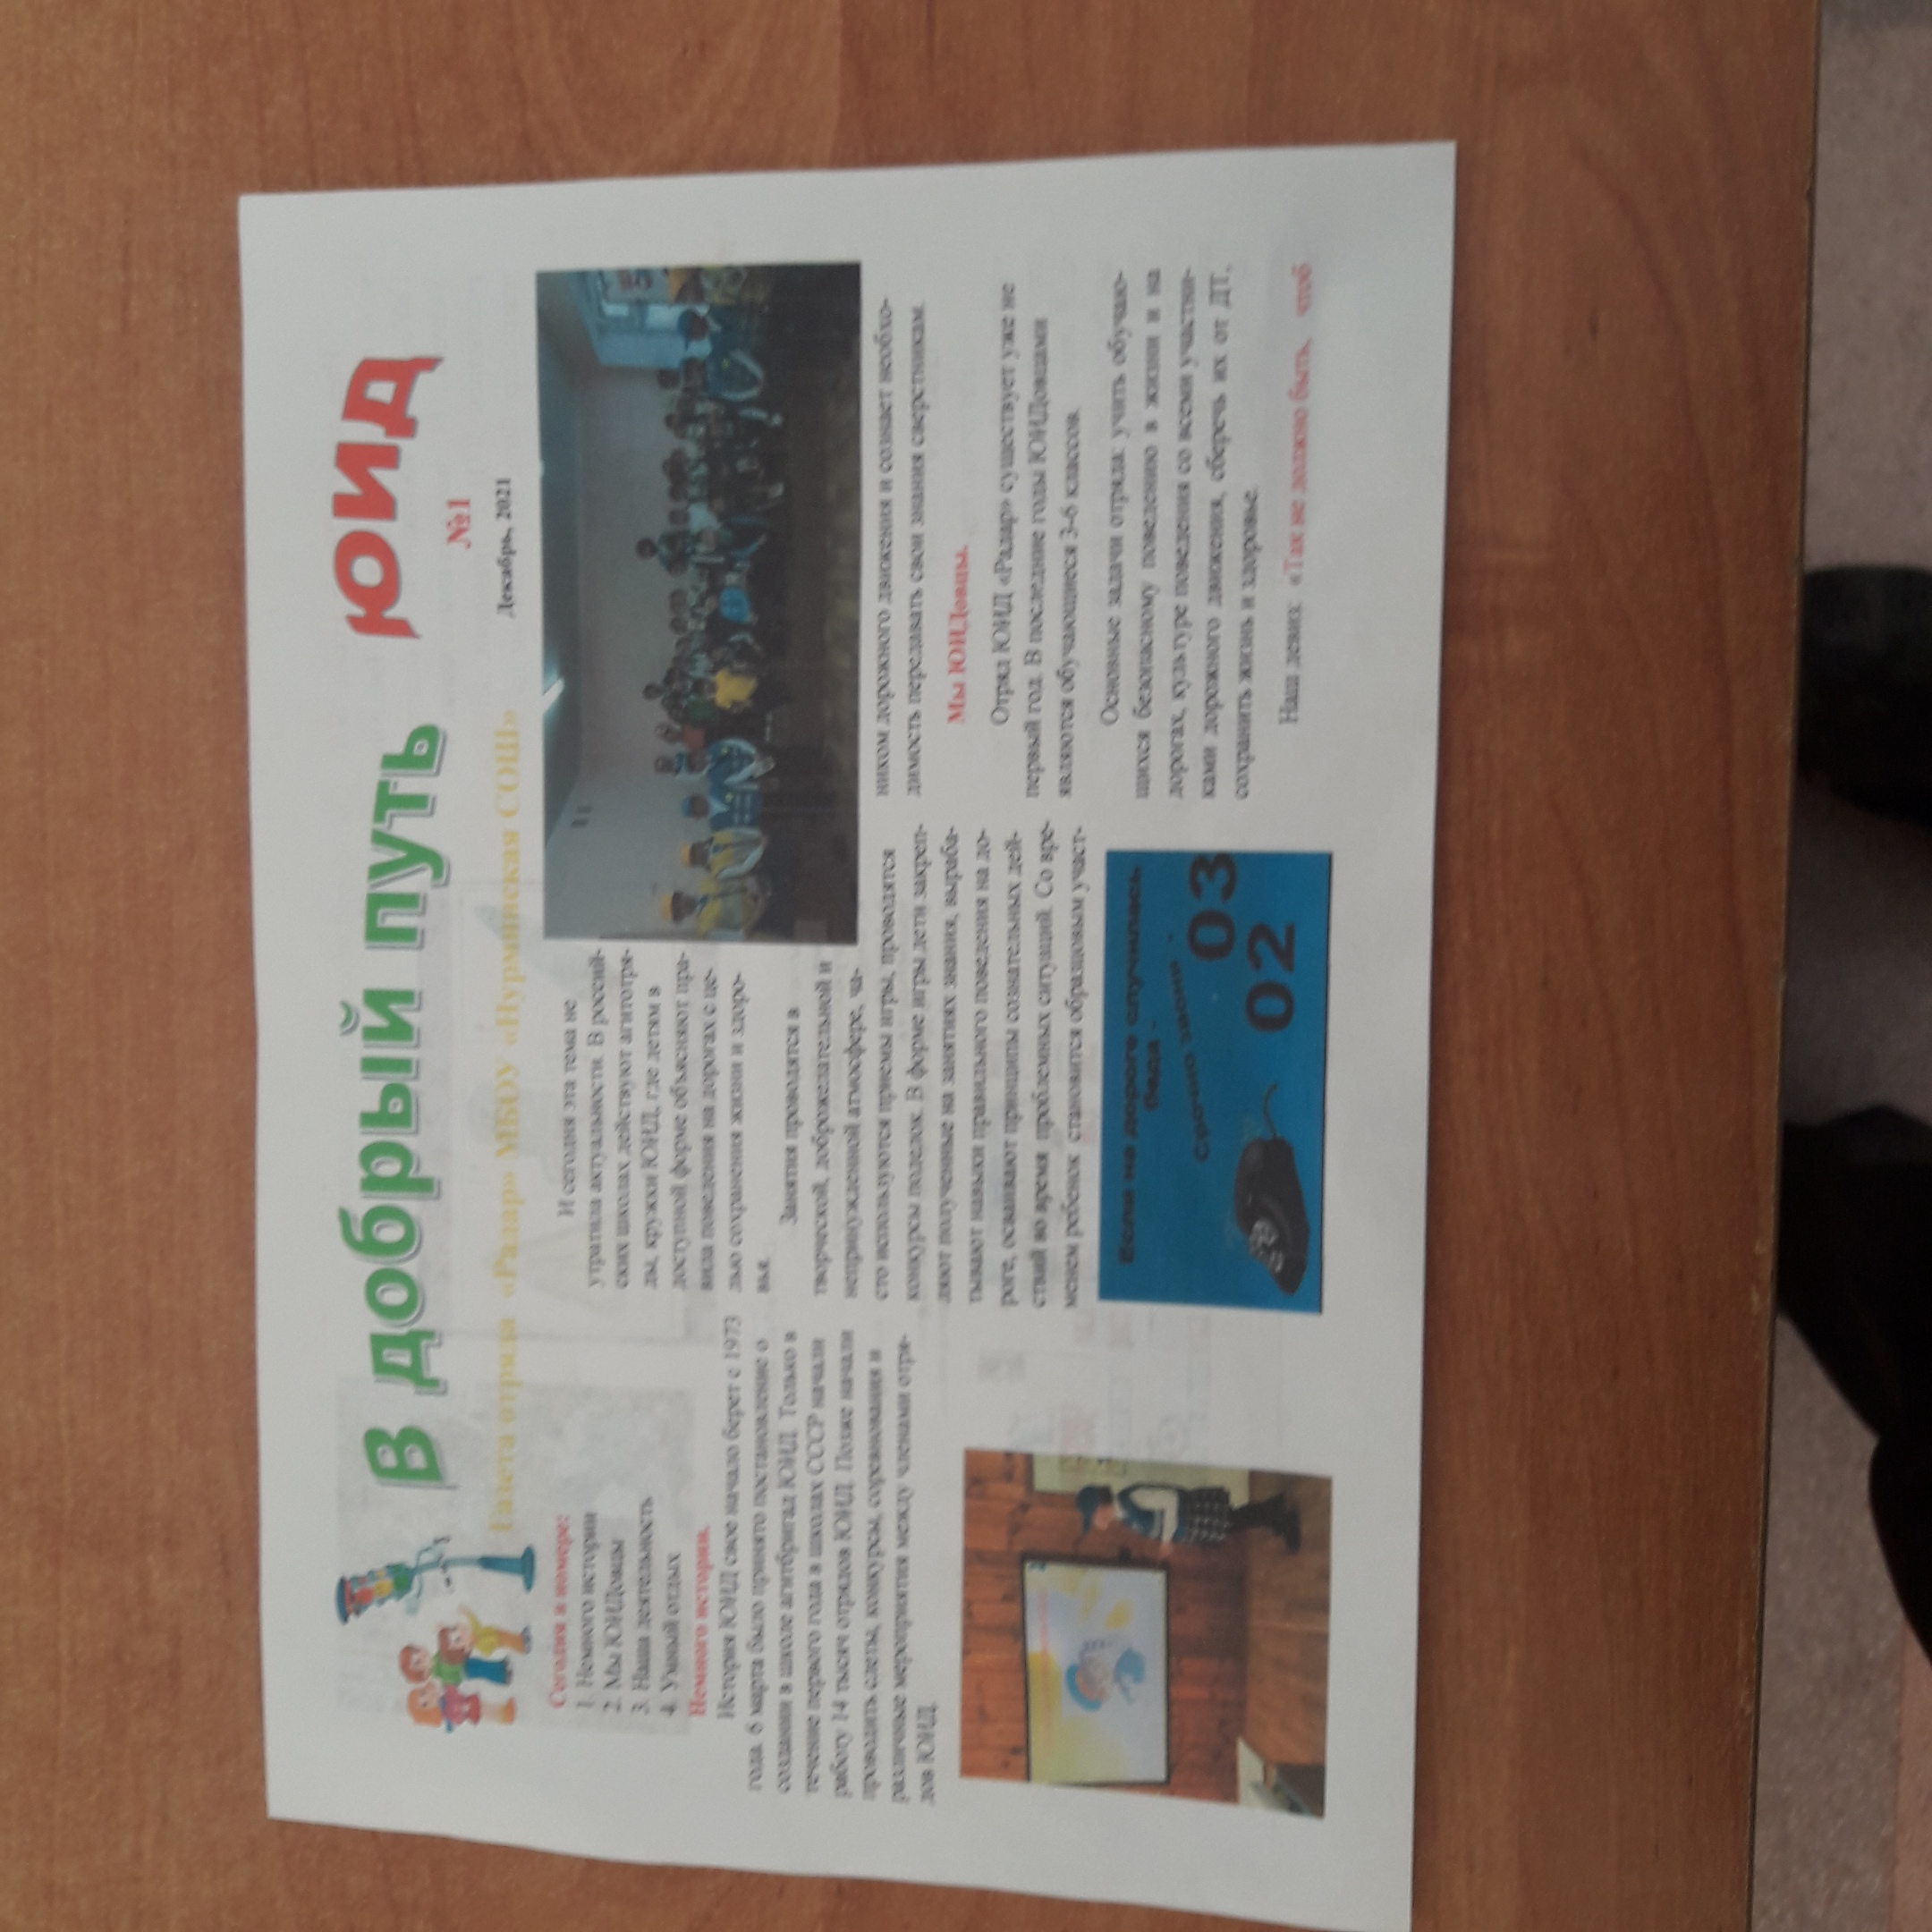

Slide 9
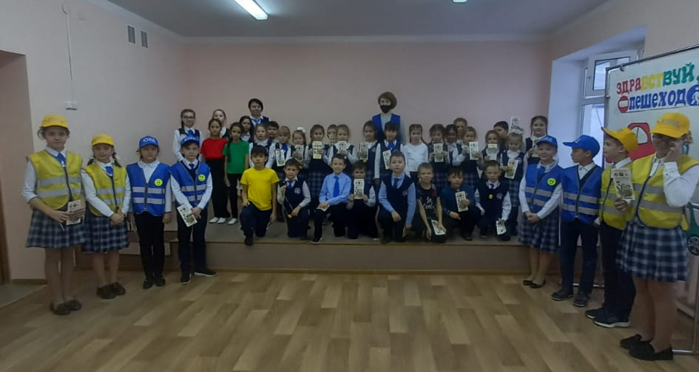
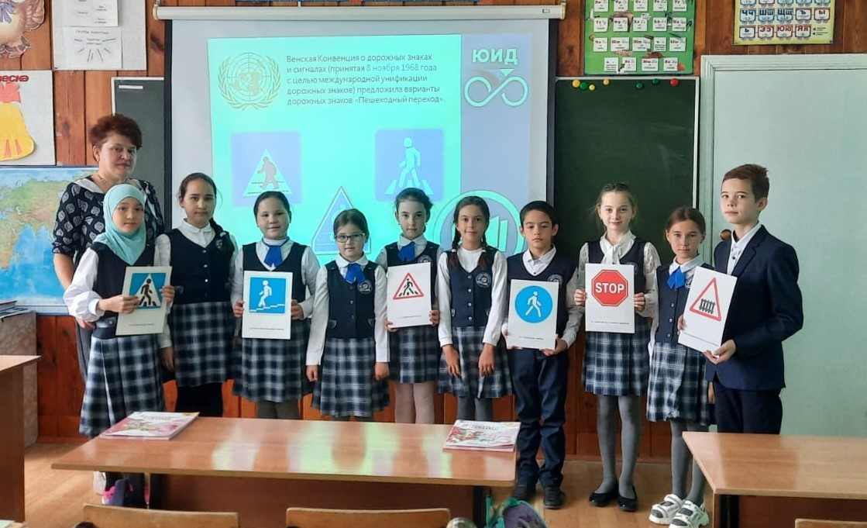
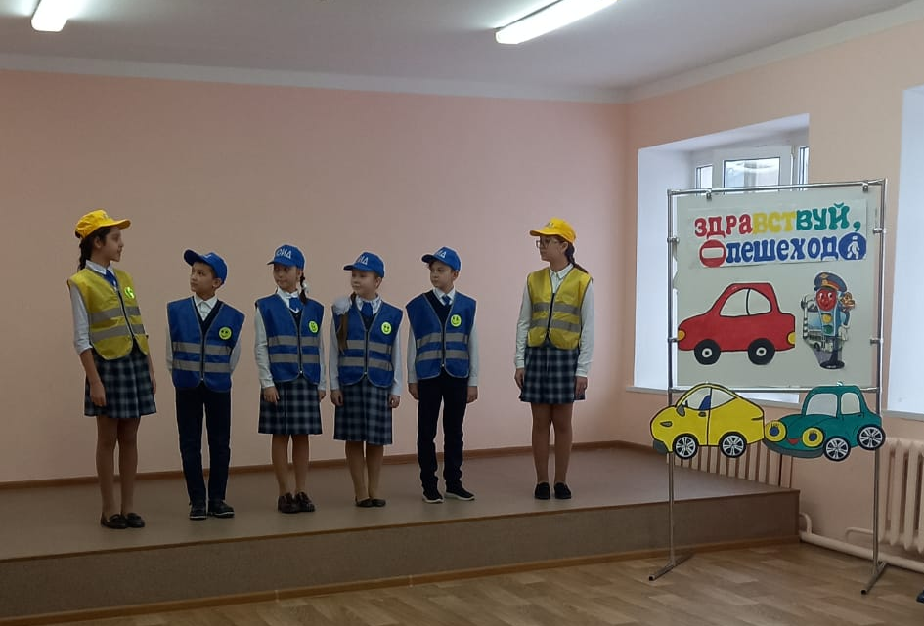
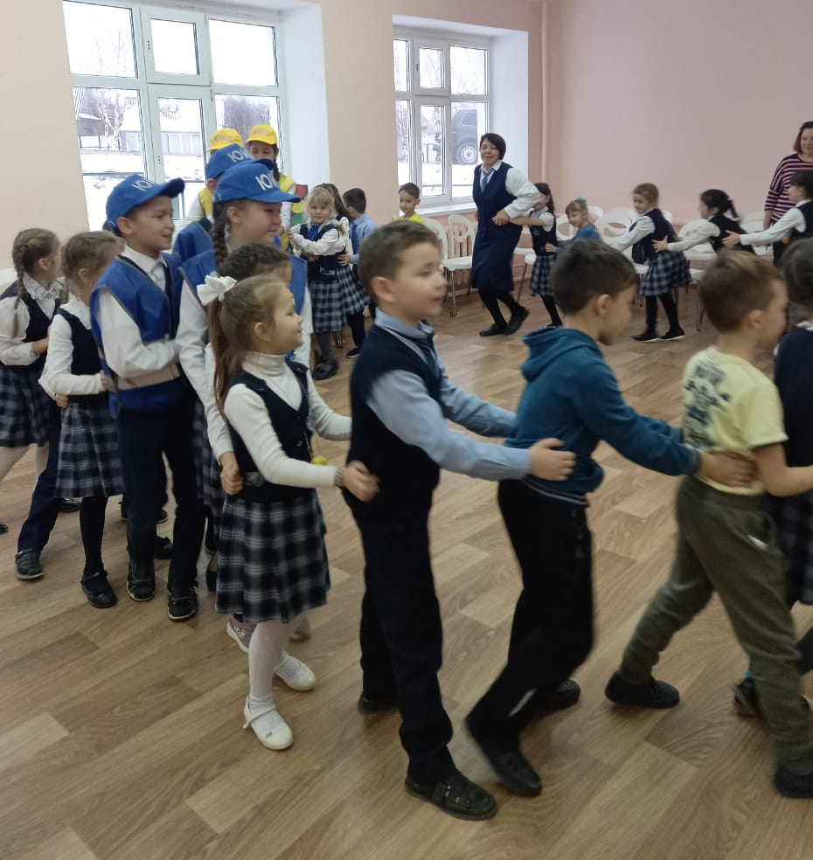

Slide 10
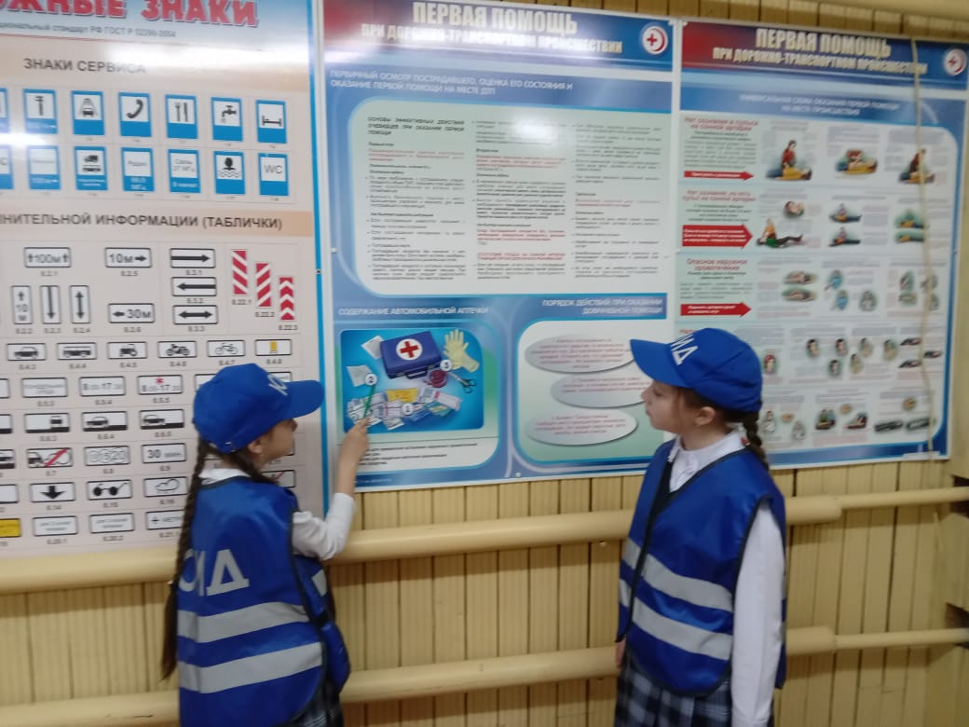
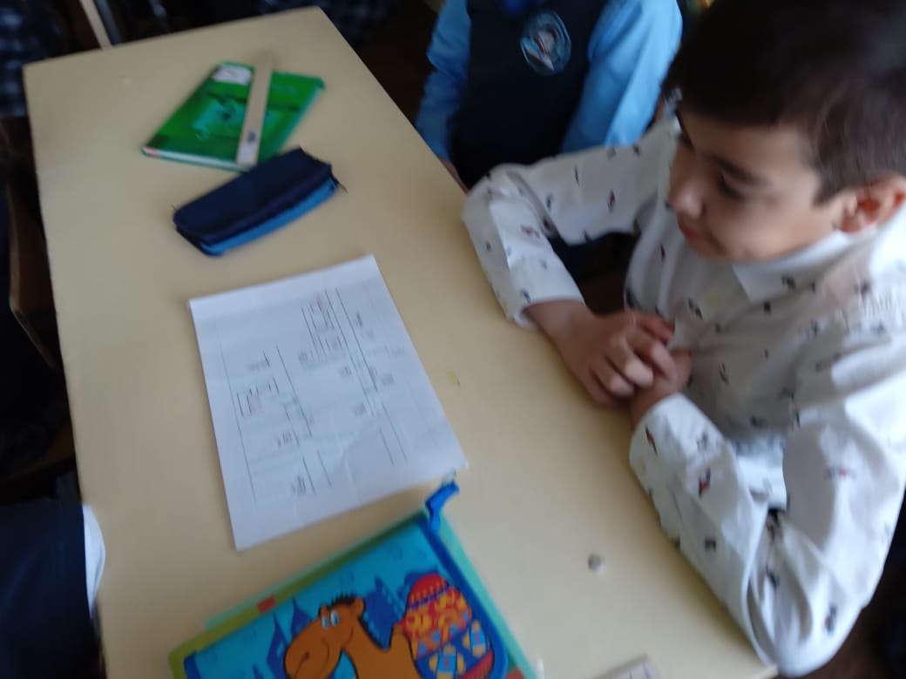
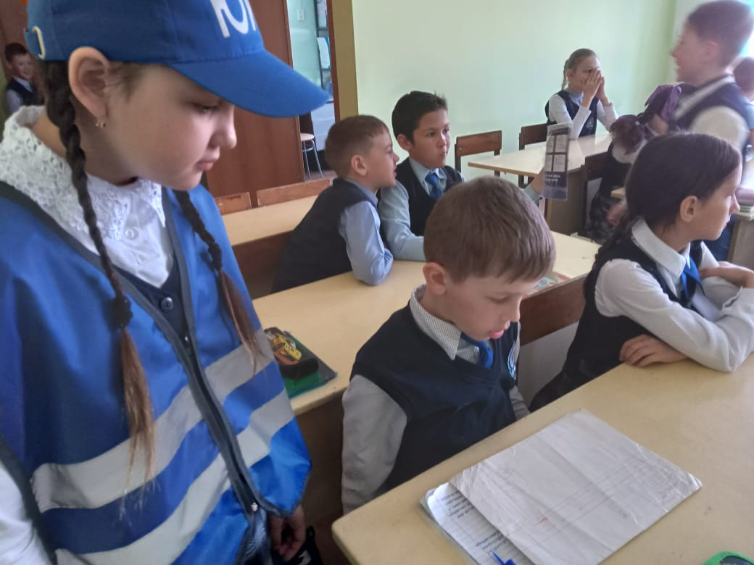

Slide 11
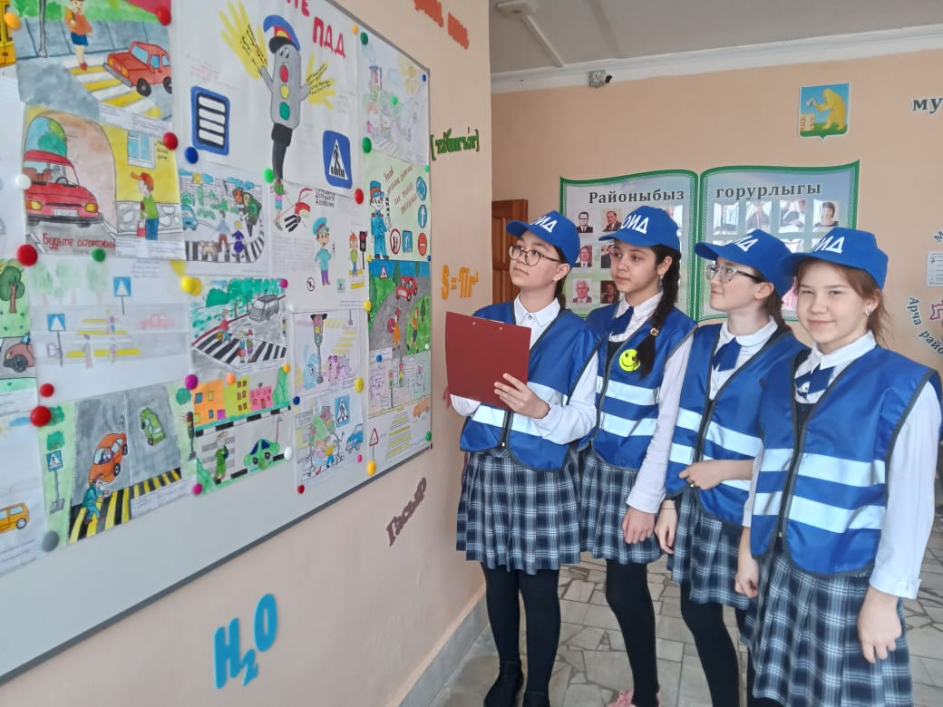
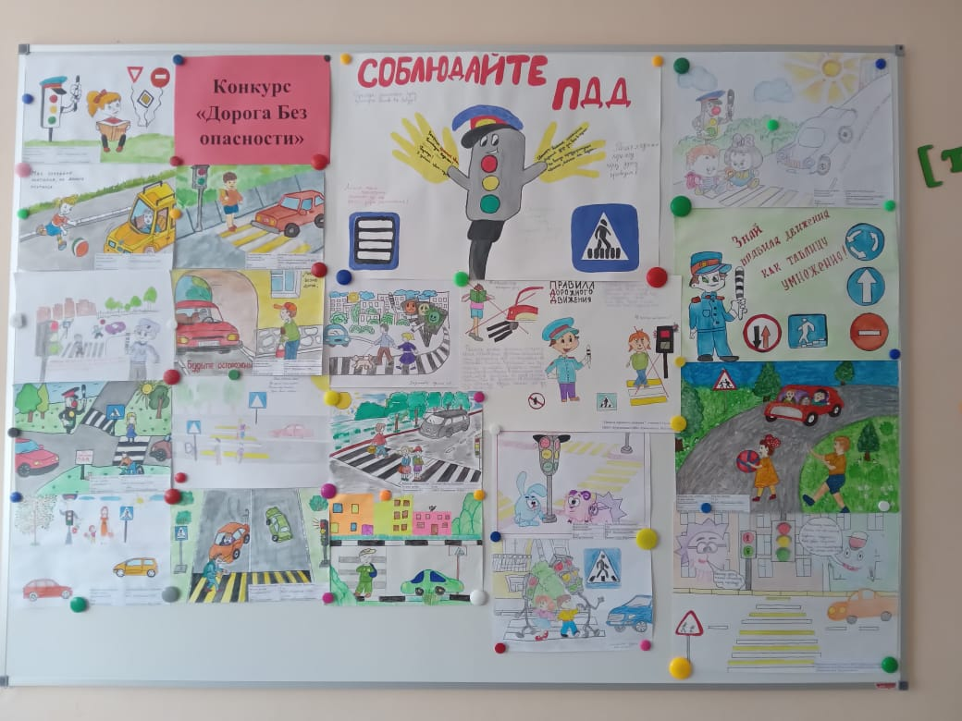
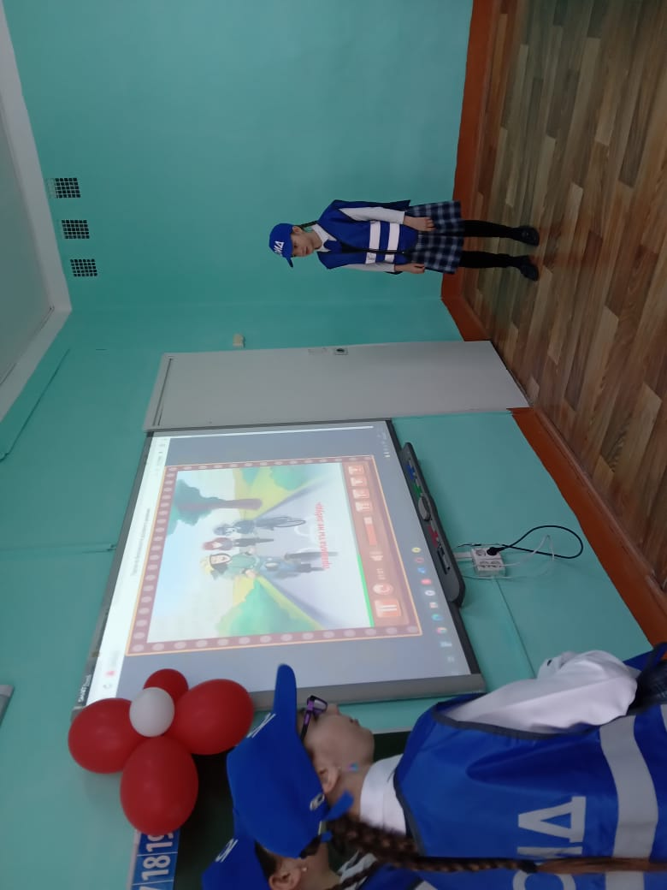

Slide 12
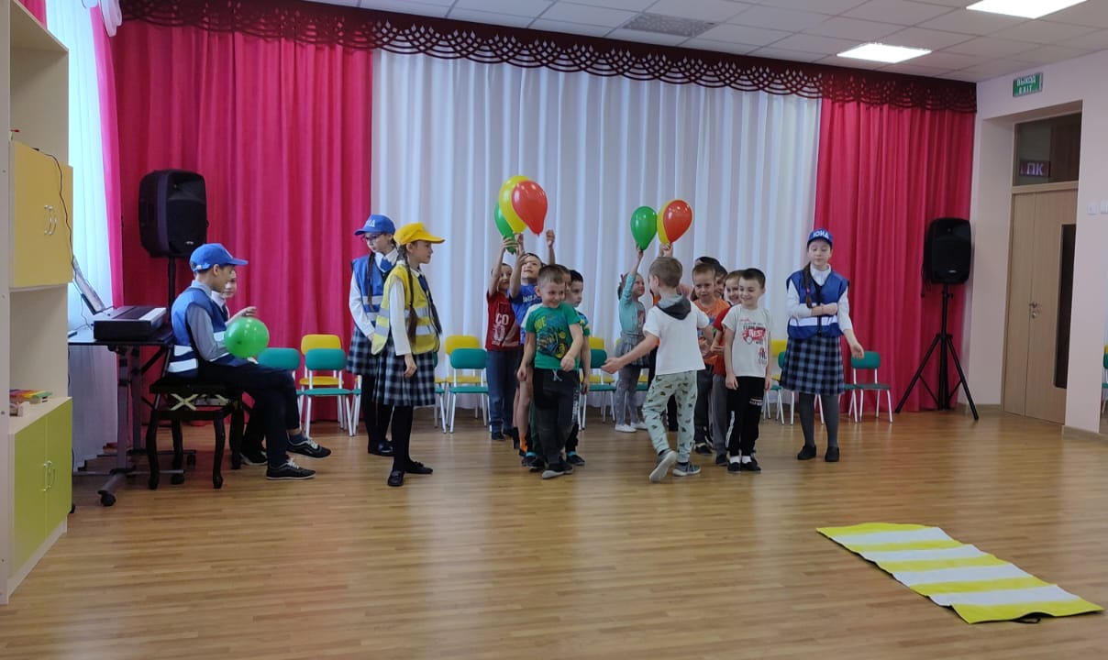
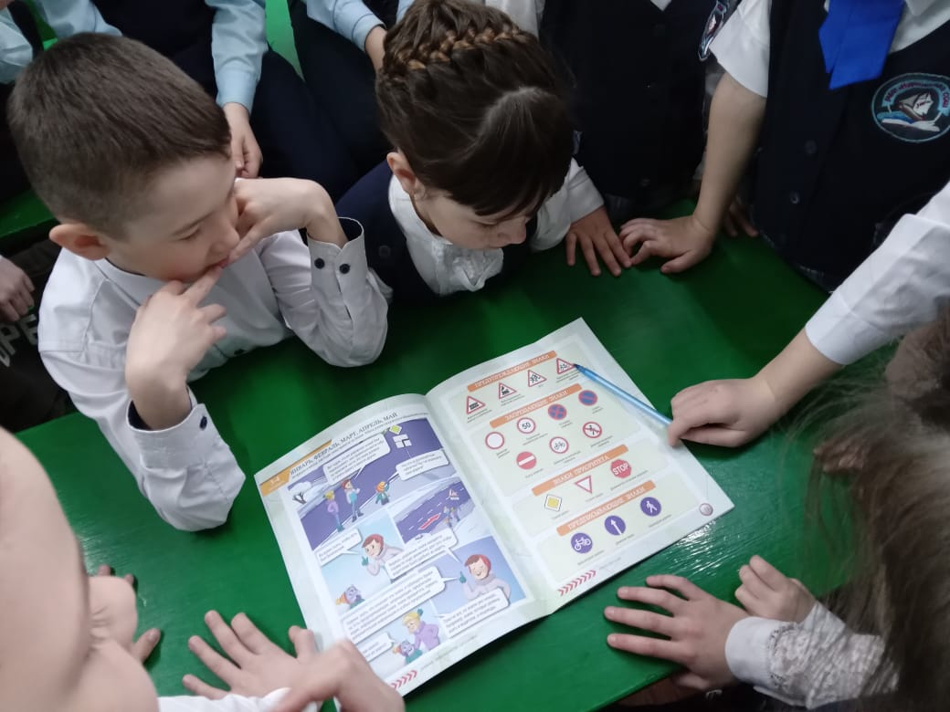
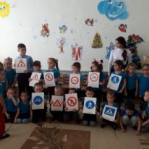
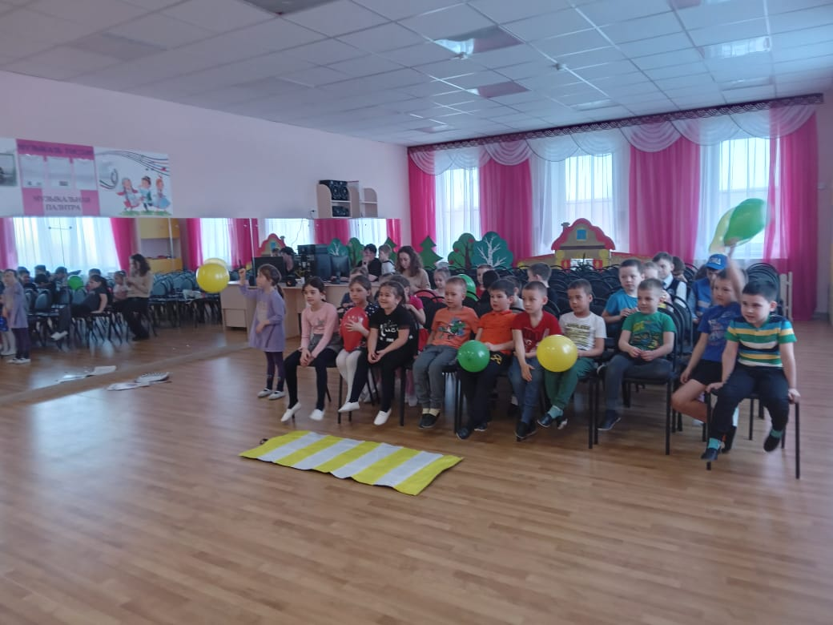
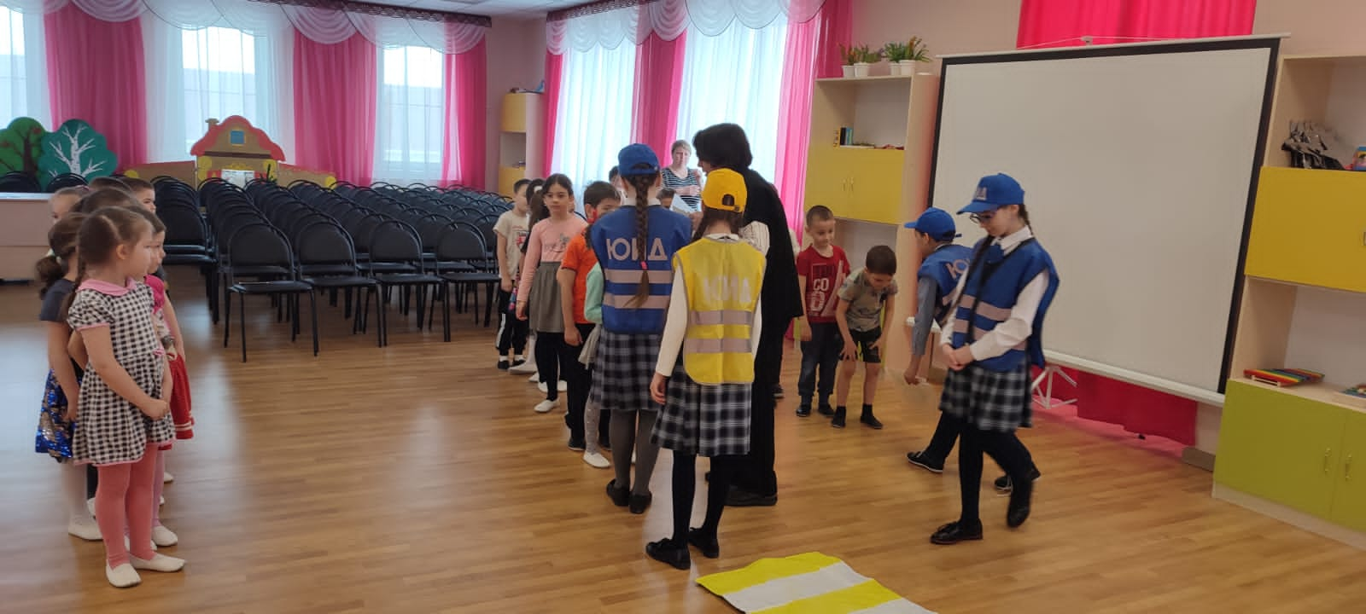
Шефская деятельность
Шефскую помощь организовали воспитанникам детсада «Тургай». Постараемся устроить им занимательные, веселые мероприятия обучающие правила дорожного движения. В этом году были проведены мероприятия: « Идём дорогой безопасности», выступление агитбригады «Засветись!».

Slide 13
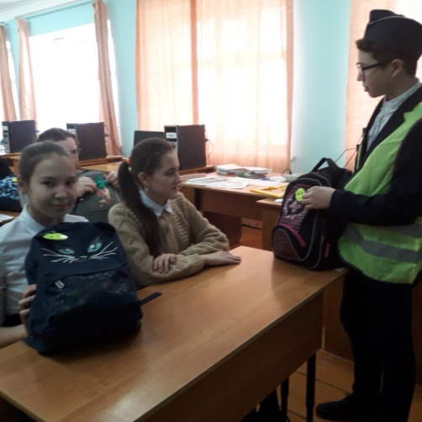
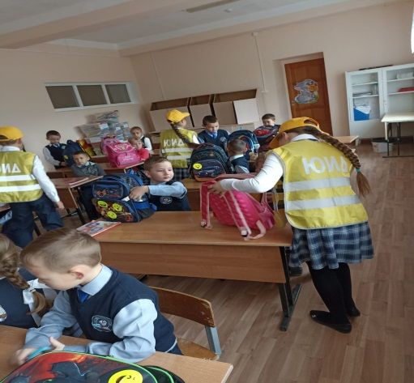
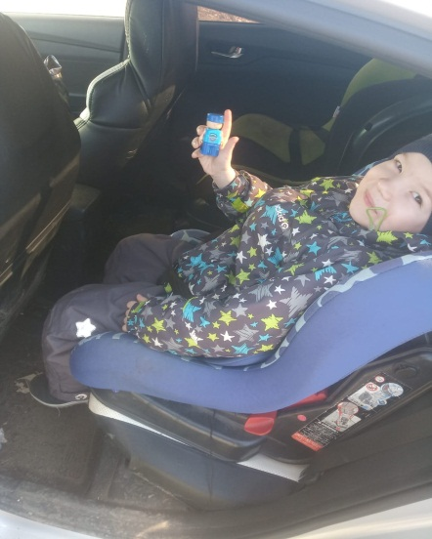
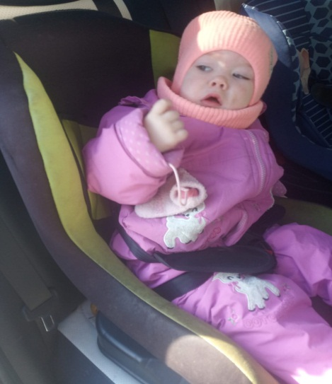
Патрульная деятельность!
Были проведены рейды «Засветись!» с целью пропаганды ношения фликеров. Часто проводятся рейды родителям «Пристегнись!» Ведётся работа с юными велосипедистами. Обучаем правилам поведения велосипедиста на дороге, даем навыки правильной езде и советы по безопасности на дорогах.

